Slide 1
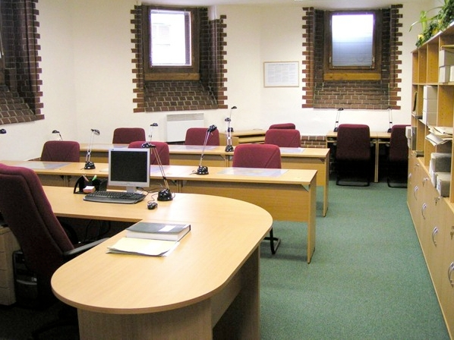
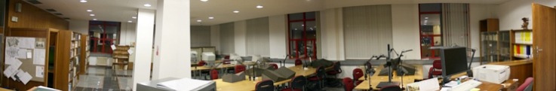
Služby archivů
Badatelny
Archivní knihovny
SOkA Opava
AHMP

Slide 2
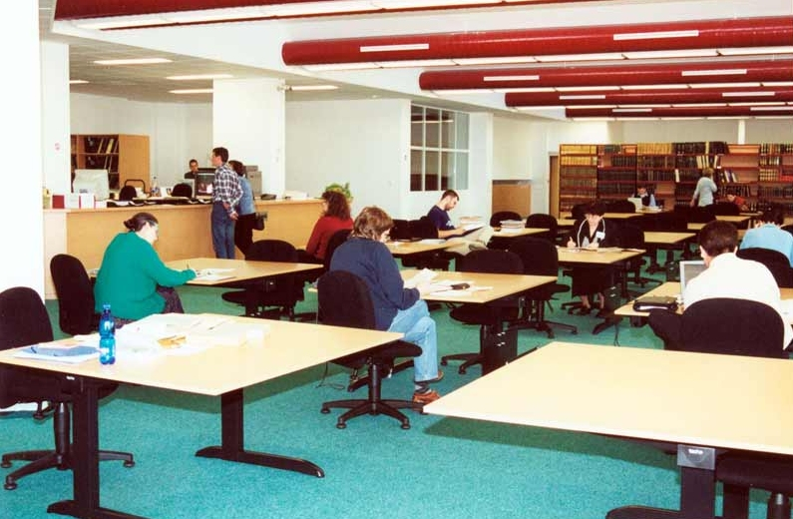
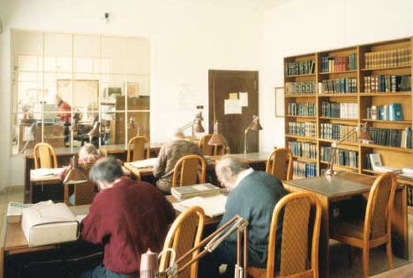
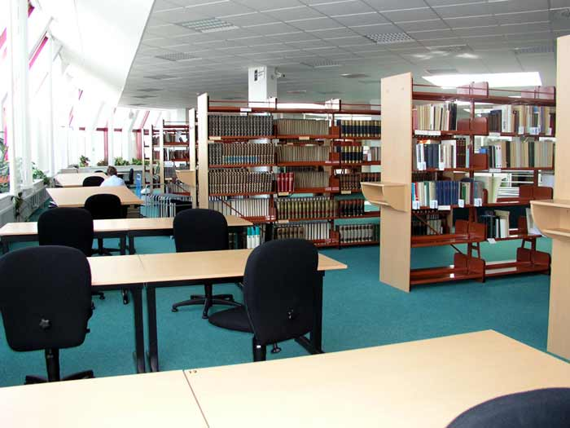
Badatelna NA Praha-Chodovec
Badatelna 1. oddělení NA Praha-Dejvice
Knihovna NA

Slide 3
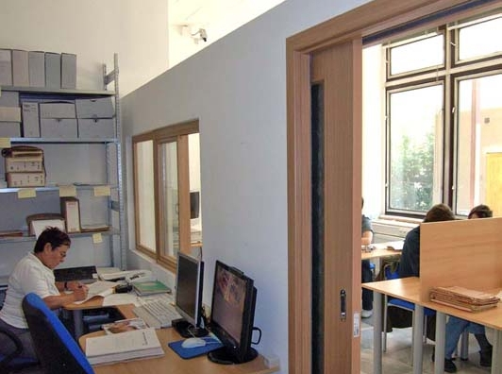
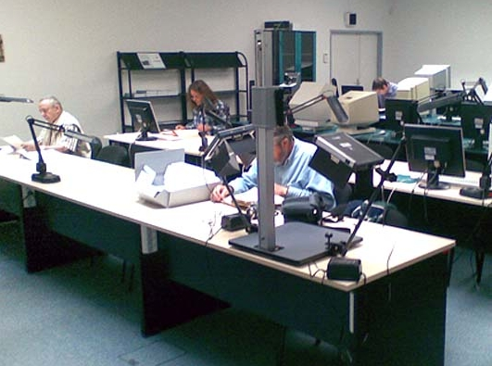
Badatelny ABS

Slide 4
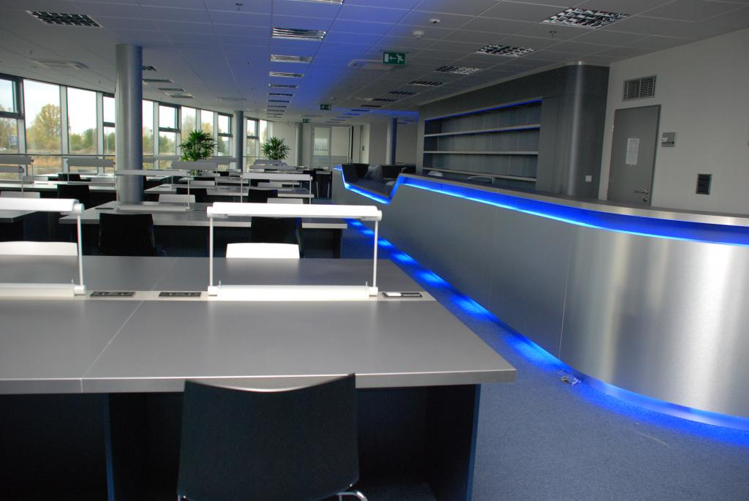
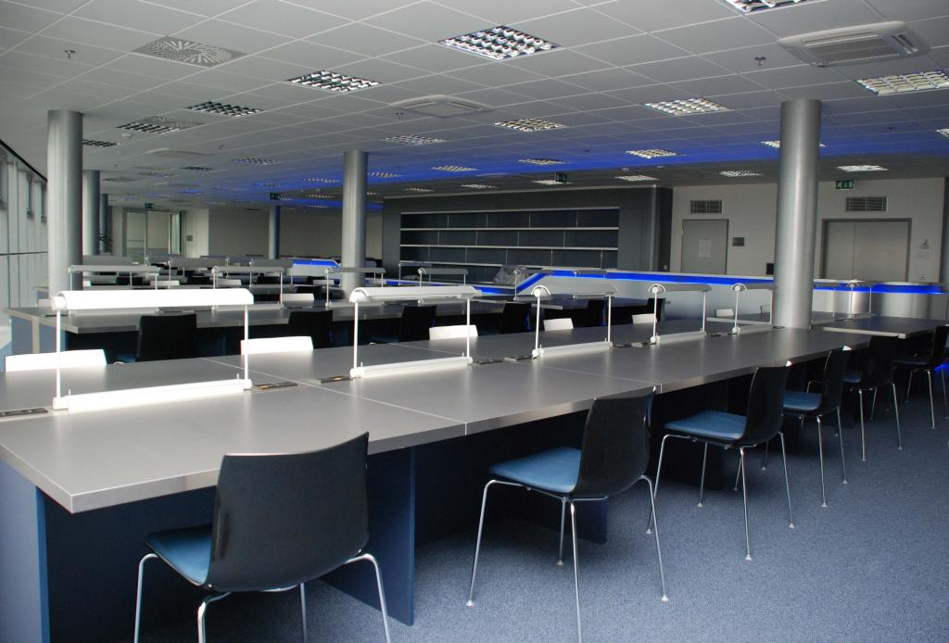
Badatelna MZA

Slide 5
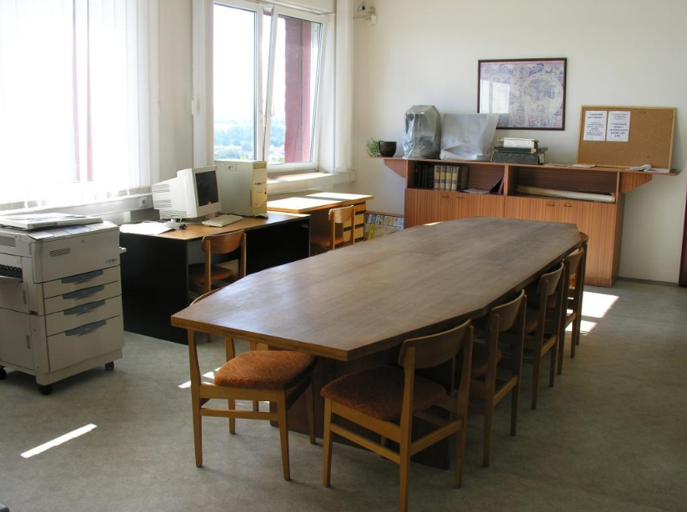
SOkA Havlíčkův Brod

Slide 6
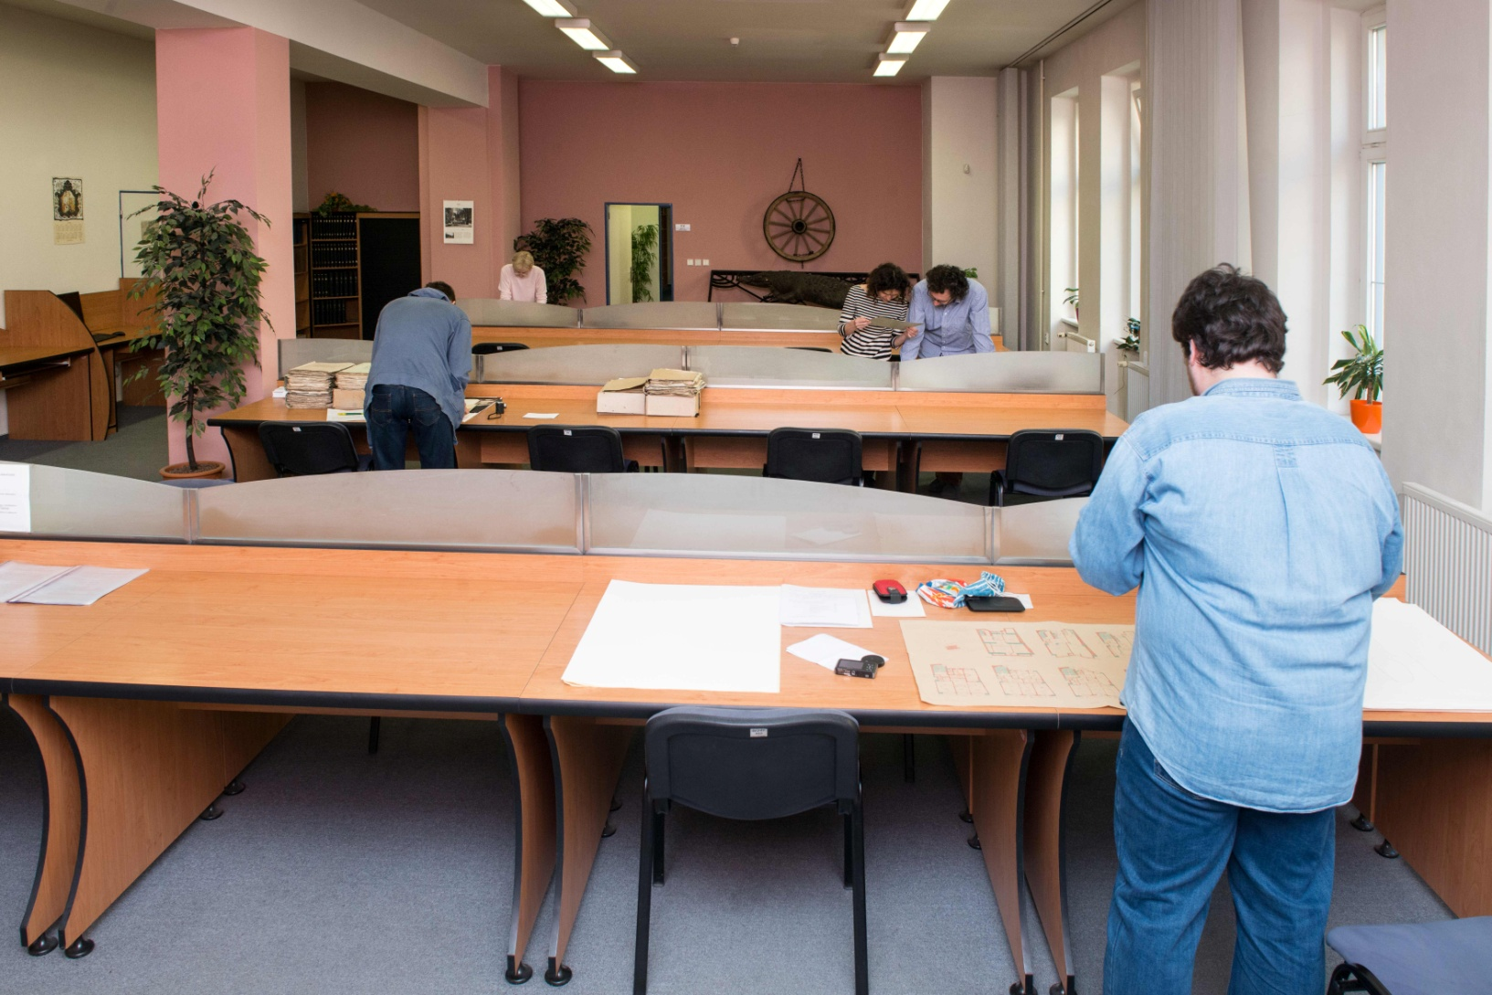
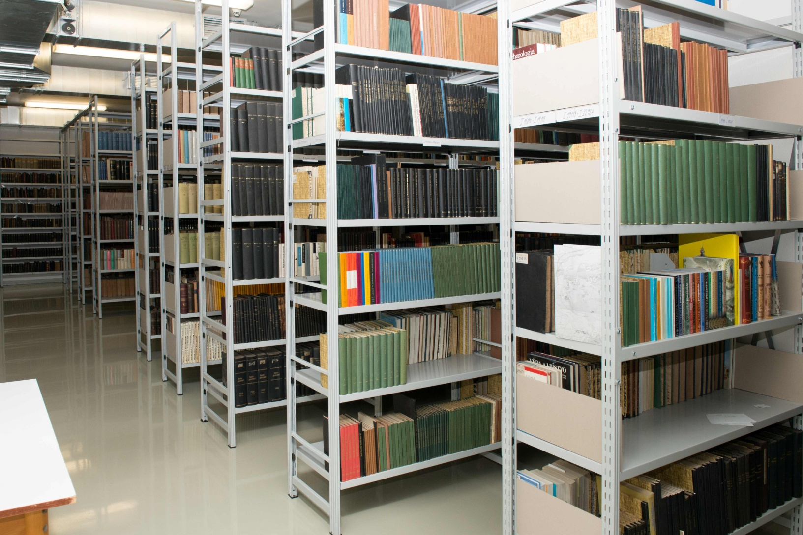
Badatelna AMB
Knihovna AMB

Slide 7
Vyhláška č. 645/2004 Sb.
kterou se provádějí některá ustanovení zákona o archivnictví a spisové službě a o změně některých zákonů
  vzorový badatelský řád (§ 16)
    příloha č. 3 vyhlášky
  maximální výše úhrad nákladů spojených s poskytováním služeb veřejnými archivy (§ 17)
    příloha č. 4 vyhlášky

Slide 8
Příloha č. 3
vzorový badatelský řád
vzorový badatelský list
vzor dokladu o předložených a navrácených archiváliích
vzor souhlasu s použitím vlastního reprodukčního zařízení

Slide 9
Badatelský řád
vzorový badatelský řád
  archivy rozšiřují o vlastní ustanovení
    zvláštní podmínky archivu
    množství předkládaných archiválií
    nahlížení do archiválií v digitální podobě
  vydaný v souladu s vyhláškou č. 645/2004 Sb., v platném znění a v souvislosti s ustanovením § 36
  písm. a) zákona č. 499/2004 Sb., o archivnictví a spisové službě a o změně některých zákonů v platném znění:

Slide 10
Čl.1
Obecná ustanovení
(1) Nahlížet do archiválií lze jen po splnění podmínek stanovených v zákoně a v prostorách k tomu určených (dále jen „badatelna“). Do prostor, v nichž jsou archiválie uloženy, nemají žadatelé o nahlížení (dále jen „badatel“) přístup.
(2) Badatel se při vstupu do badatelny zapíše do knihy návštěv badatelny, kde uvede datum návštěvy, své jméno, popřípadě jména, a příjmení a účel návštěvy. Do badatelny nemají přístup osoby znečištěné, pod vlivem alkoholu, drog anebo jiných psychotropních látek nebo osoby ozbrojené.
(3) V badatelně archivu badatel pravdivě vyplní badatelský list, který je i žádostí o nahlížení do archiválií. Badatel prokáže svou totožnost platným občanským průkazem, cestovním pasem nebo jiným obdobným průkazem totožnosti zaměstnanci pověřenému službou a dozorem v badatelně (dále jen „dozor v badatelně“), který zkontroluje správnost údajů uvedených v badatelském listu. V případě elektronického badatelského listu je badatelský list vyplňován dozorem v badatelně za plné účasti badatele, který po vytištění badatelského listu zkontroluje všechny údaje a badatelský list podepíše. Nový badatelský list badatel vyplňuje vždy pro každý kalendářní rok, ve kterém nahlíží do archiválií, při každé změně účelu nahlížení a při každé změně tématu studia.

Slide 11
(4) Není-li badatel schopen dozoru v badatelně prokázat svou totožnost platným občanským průkazem, cestovním pasem nebo jiným obdobným průkazem totožnosti, nahlížení do archiválií se mu odepře.
(5) Badateli se archiválie předkládají na základě jeho výslovného požadavku, který může archivu předběžně zaslat také prostřednictvím držitele poštovní licence nebo zaslat anebo oznámit prostředky elektronické komunikace (e-mail, fax, telefon), a to na kontaktní adresy archivem zveřejněné na jeho úřední desce, zřizuje-li ji, a na jeho internetových stránkách. Pokud požadavek zaslaný v písemné podobě neobsahuje veškeré údaje stanovené v odstavci 6 nebo pokud je formulace požadavku na předložení archiválií nejasná, nepřesná nebo nekonkrétní, považuje se takto zaslaný požadavek za informativní a badateli na jejím základě mohou být připraveny pouze archiválie, u kterých není pochyb, že mají být předmětem nahlížení.

Slide 12
(6) Badatel vyplní v badatelně formulář požadavků na předložení archiválií pro nahlížení s uvedením svého jména, popřípadě jmen, příjmení, tématu studia, názvu archivního souboru, čísla kartonu, knihy, popřípadě inventárního čísla nebo signatury či folia, které žádá ke studiu, a opatří ho svým podpisem a datem zpracování. Formulář požadavků na předložení archiválií pro nahlížení je přílohou badatelského listu. Pokud badatel využil postupu pro vyžádání archiválií k nahlížení podle odstavce 5 a jeho požadavek splňoval náležitosti formuláře podle tohoto odstavce, připojí se k badatelskému listu archivu badatelem doručený dokument. Pokud byl archivu doručen neúplný nebo nepřesný požadavek, vyplní v badatelně formulář požadavků na předložení archiválií pro nahlížení. V případě, že badatel postupoval podle odstavce 5 a požaduje předložení dalších archiválií, než o které předběžně požádal, vyplní formulář požadavků na předložení archiválií pro nahlížení pouze v rozsahu nově požadovaných archiválií pro nahlížení.

Slide 13
(7) Badatel před vstupem do badatelny odloží plášť, příruční zavazadla a jiné obdobné věci na místě k tomu určeném. Do badatelny může badatel vstupovat pouze s perem, tužkou, vlastními volnými listy papíru bez desek a záznamovým zařízením, jako je fotoaparát, kamera, příruční skener nebo přenosný počítač bez pouzdra. Po ukončení studia předloží badatel své věci ke kontrole za účelem zjištění, zda neodnáší archiválie z badatelny (zejména rozevře přenosný počítač, skener, předloží přinesené listy papíru). Věci, které si badatel s sebou do badatelny přináší, předloží na vyžádání ke kontrole i před zahájením studia v badatelně.
(8) V badatelně je nutné zachovávat klid a respektovat studijní prostředí, které nesmí být narušováno hlukem, hlasitou komunikací s dalšími badateli, nadměrným pohybem po badatelně a obdobnými rušivými projevy, které neodpovídají účelu návštěvy v badatelně. V badatelně není dovoleno kouřit, jíst, pít a telefonovat. U přístrojů, které si badatel případně se souhlasem dozoru badatelny přináší do badatelny, vypne badatel veškeré zvukové signály.

Slide 14
Čl. 2
(1) Při nahlížení se badatel řídí pokyny dozoru v badatelně. Dozor v badatelně může na badateli požadovat, aby při pořizování výpisů a poznámek z některých druhů archiválií používal pouze obyčejné tužky střední tvrdosti. Dozor v badatelně není povinen poskytovat badateli pomoc při čtení textu archiválií, jeho překládání do jiných jazyků, podávání výkladu o historických reáliích souvisejících s archiváliemi apod.
(2) Při nahlížení badatel archiválie co nejvíce šetří. Archiválie nelze používat jako psací podložky, přímo z nich kopírovat průpisovým papírem, podtrhávat v nich, škrtat nebo do nich vpisovat nebo je používat jiným způsobem či k jinému účelu než je nahlížení. Fyzické poškození archiválie badatelem má za následek, že badateli bude s okamžitou platností ukončeno povolení nahlížet do archiválií.
(3) Badatelům se zakazuje vynášet archiválie z badatelny. Vynesení jakékoliv archiválie z badatelny má za následek, že badateli bude s okamžitou platností ukončeno povolení nahlížet do archiválií.
(4) Do archiválií vyžádaných badatelem může nahlížet současně jen jedna osoba, a to badatel, do jehož badatelského listu byly předložené archiválie zapsány. V odůvodněných případech (například didaktických, při exkurzích) může dozor v badatelně povolit nahlížení více osobám.

Slide 15
(5) K nahlédnutí se badateli předkládají archiválie ve lhůtě, v celkovém množství a v množství na jeden návštěvní den podle provozních podmínek a technických možností archivu s přihlédnutím k významu a účelu nahlížení. Předkládá se vždy jen takové množství archiválií, jejichž počet a stav při vracení může dozor v badatelně bez obtíží zkontrolovat.
(6) Archiv nevyhradí badateli archiválie v badatelně, nezahájí-li badatel nahlížení do archiválií do třiceti kalendářních dnů od sjednaného dne pro jejich předložení nebo přeruší-li nahlížení na dobu delší třiceti dnů. Archiválie jsou v badatelně badateli vyhrazeny po dobu nezbytnou k nahlížení. Pokud badatel do vyhrazených archiválií nenahlíží soustavně nebo pravidelně a pokud vyhrazené archiválie sám nevrátí, považují se archiválie za vyhrazené na dobu tří měsíců od data objednání. Po uplynutí této doby lze v odůvodněných případech prodloužit rezervaci na další období, zpravidla na dobu nejdéle do konce kalendářního roku. Při prodloužení se přihlédne též k tomu, zda jsou další žadatelé o nahlížení do předmětných archiválií.
(7) Archiv umožní nahlížet do archiválií jinému badateli, než který si tyto archiválie vyžádal k nahlížení jako první tehdy, jestliže badatel, kterému jsou vyhrazeny jako prvnímu, dá k takovému nahlížení druhým badatelem souhlas nebo jestliže každý z těchto badatelů prokazatelně nahlíží do těchto archiválií za jiným účelem nebo studuje jiné téma. V případě, že by došlo k souběžnému nahlížení dvěma a více badateli, archiv umožní nahlížení do těchto archiválií jen tomu badateli, kterému je archiv vyhradil jako prvnímu. Ve sporných případech rozhoduje osoba stojící v čele archivu.

Slide 16
Čl. 3
(1) V badatelně je možné při splnění dozorem stanovených podmínek (například zachování klidu v badatelně), a pokud nebudou ostatní badatelé obtěžováni, používat vlastní reprodukční zařízení k pořizování reprodukcí archiválií pro osobní studijní potřebu badatele jen se souhlasem dozoru v badatelně. Souhlas se vyjádří podpisem na badatelem vyplněné písemné žádosti, jejíž vzor je přílohou vzorového badatelského řádu. Tím není dotčena ochrana případných vlastnických a autorských práv a práv souvisejících.
(2) Badatel po ukončení nahlížení do archiválií své místo v badatelně zanechá v řádném stavu. Výpisy, poznámky a jiné pomůcky či věci v badatelně nezanechává, nýbrž si je odnáší s sebou.
(3) Po každém ukončení nahlížení do archiválií je badatel povinen vrátit archiválie v počtu, sledu a stavu, v jakém mu byly předloženy. Porušení má za následek, že badateli bude s okamžitou platností ukončeno povolení nahlížet do archiválií.

Slide 17
(4) Dozor v badatelně je povinen zkontrolovat počet a stav badatelem vrácených archiválií a potvrdit svým podpisem jejich řádné vrácení v badatelském listu ještě před odchodem badatele z badatelny.
(5) Informace získané z archiválií užívá badatel jen k účelu uvedenému v badatelském listu. Při jejich využití ve vědeckých nebo jiných pracích nebo zveřejnění se uvádí alespoň název archivu a využitých archivních souborů, a bližší označení archiválií (citace), z nichž bylo čerpáno.
(6) Jestliže badatel publikoval práci, která vznikla na základě nahlížení do archiválií uložených v archivu, zašle příslušnému archivu jeden její výtisk (například editace archiválií). Jestliže čerpal z archiválií uložených ve více archivech, zašle publikovanou práci pouze archivu, z jehož archiválií čerpal nejvíce; ostatním archivům sdělí bibliografické údaje o publikované práci, případně zašle dílo elektronicky ve formátu PDF.

Slide 18
Čl. 4
Využívání archivních pomůcek
(1) Archiv umožňuje badatelům nahlížení do archivních pomůcek.
(2) S archivními pomůckami předloženými k nahlížení, pokud nejsou úředními díly a pokud splňují znaky předmětu ochrany podle autorského zákona, se zachází jako s literárními díly.

Slide 19
Čl. 5
Pořizování reprodukcí archiválií
Reprodukce archiválií poskytuje archiv z archiválií, které badatel studuje nebo potřebuje pro účely úřední nebo vlastní práce uvedené v badatelském listu v závislosti na případném předem uděleném souhlasu vlastníka archiválií nebo na ochraně případných autorských práv a práv souvisejících. Reprodukce archiválií se poskytují v závislosti na provozních podmínkách a technických možnostech archivu. Reprodukce archiválií, u nichž to nedovoluje jejich fyzický stav, se neposkytují.

Slide 20
Čl. 6
Zapůjčování archiválií za účelem studia mimo archiv
(1) Zapůjčování originálů archiválií k nahlédnutí do jiného archivu, než jsou uloženy, povoluje osoba stojící v čele archivu výjimečně, s přihlédnutím ke smyslu, účelu a okolnostem jejich využívání, bezpečnosti převozu a zajištění ochrany archiválií v místě dočasného uložení a s ohledem na náklady s tím spojené. Archiválie nelze zasílat poštou, nýbrž se vždy za předem dohodnutých podmínek převážejí pověřeným zaměstnancem určeným osobou stojící v čele archivu, který archiválie zapůjčuje.
(2) Zapůjčování originálů archiválií mimo archiv povoluje osoba stojící v čele archivu výjimečně a za podmínek podle odstavce 1 pouze vlastníkovi, případně původci archiválií, a státnímu orgánu, kulturně vědecké instituci pro jí pořádané výstavy nebo jiné veřejné prezentace, orgánu územní samosprávy a osobám, které jsou podle zvláštního právního předpisu oprávněny nahlížet do dokumentů, pokud to účel nahlédnutí z důvodu výkonu úřední funkce vyžaduje. Zapůjčení originálů archiválií nelze odmítnout původci archiválií, jestliže archiválie uložil v archivu na základě smlouvy o úschově nebo na základě darovací či kupní smlouvy a zapůjčení archiválií si ve smlouvě vymínil.
(3) Pokud archiválie uložená ve veřejném archivu není ve vlastnictví České republiky, právnické osoby zřízené zákonem nebo územního samosprávného celku, je k zapůjčení archiválie nezbytný písemný souhlas jejího vlastníka.

Slide 21
(4) Při zapůjčování archiválií je archiv povinen vystavit vypůjčiteli revers, obsahující
a) přesný soupis zapůjčovaných archiválií,
b) účel výpůjčky,
c) datum výpůjčky a lhůtu vrácení archiválií,
d) jméno, příjmení a adresu místa pobytu na území České republiky nebo adresu bydliště v cizině vypůjčitele podle průkazu totožnosti, pokud jde o fyzickou osobu nebo,
e) v případě právnické osoby adresu sídla vypůjčitele a jméno a příjmení jím pověřené osoby,
f) vlastnoruční podpis vypůjčitele nebo jím pověřené osoby, jde-li o fyzickou osobu; v případě pověřené osoby se současně uvede její jméno, popřípadě jména, příjmení a adresa místa pobytu na území České republiky nebo adresa bydliště v cizině podle průkazu totožnosti a datum předložené plné moci,
g) vlastnoruční podpis statutárního orgánu vypůjčitele nebo jím pověřené osoby připojený k názvu nebo obchodní firmě právnické osoby, který je vypůjčitelem; obsahuje-li podpisový vzor osob jednajících za právnickou osobu otisk razítka, připojí se k podpisu rovněž otisk razítka právnické osoby.
(5) Zapůjčené archiválie se zapíší v archivu do zvláštní knihy výpůjček a zápůjček.
(6) Jestliže vypůjčitel nevrátí zapůjčené archiválie v dohodnuté lhůtě, a nedohodne prodloužení lhůty, nebudou mu další požadované archiválie zapůjčovány až do doby vrácení zapůjčených archiválií.

Slide 22
Čl. 7
Využívání knihovny archivu
Badatel může využívat knih, časopisů a novin z knihovny archivu v souvislosti s jeho studijním tématem a v jeho rozsahu. Studijní využívání knih, časopisů a novin z knihovny archivu se řídí výpůjčním řádem, který vydá osoba stojící v čele archivu.

Slide 23
Čl. 8
Exkurze do archivu
Při exkurzi do archivu se návštěvníci zapisují do knihy návštěv badatelny. Vstup do jiných prostor archivu než do badatelny archivu povoluje osoba stojící v čele archivu a uskutečňuje se pouze v doprovodu jím pověřeného zaměstnance.

Slide 24
Čl. 9
Úhrady za služby poskytované archivy
Výše úhrady nákladů spojených s pořízením výpisu, opisu nebo kopie archiválie v analogové podobě anebo s pořízením repliky archiválie v digitální podobě, nákladů spojených s vyhledáním archiválií a jejich dalším zpracováním a nákladů spojených s pořízením rešerše z archiválií se řídí ceníkem služeb.

Slide 25
Čl. 10
Závěrečná ustanovení
Poruší-li badatel některou ze základních povinností uložených badatelským řádem, může mu být další nahlížení do archiválií odepřeno, popřípadě udělený souhlas odvolán.

Slide 26
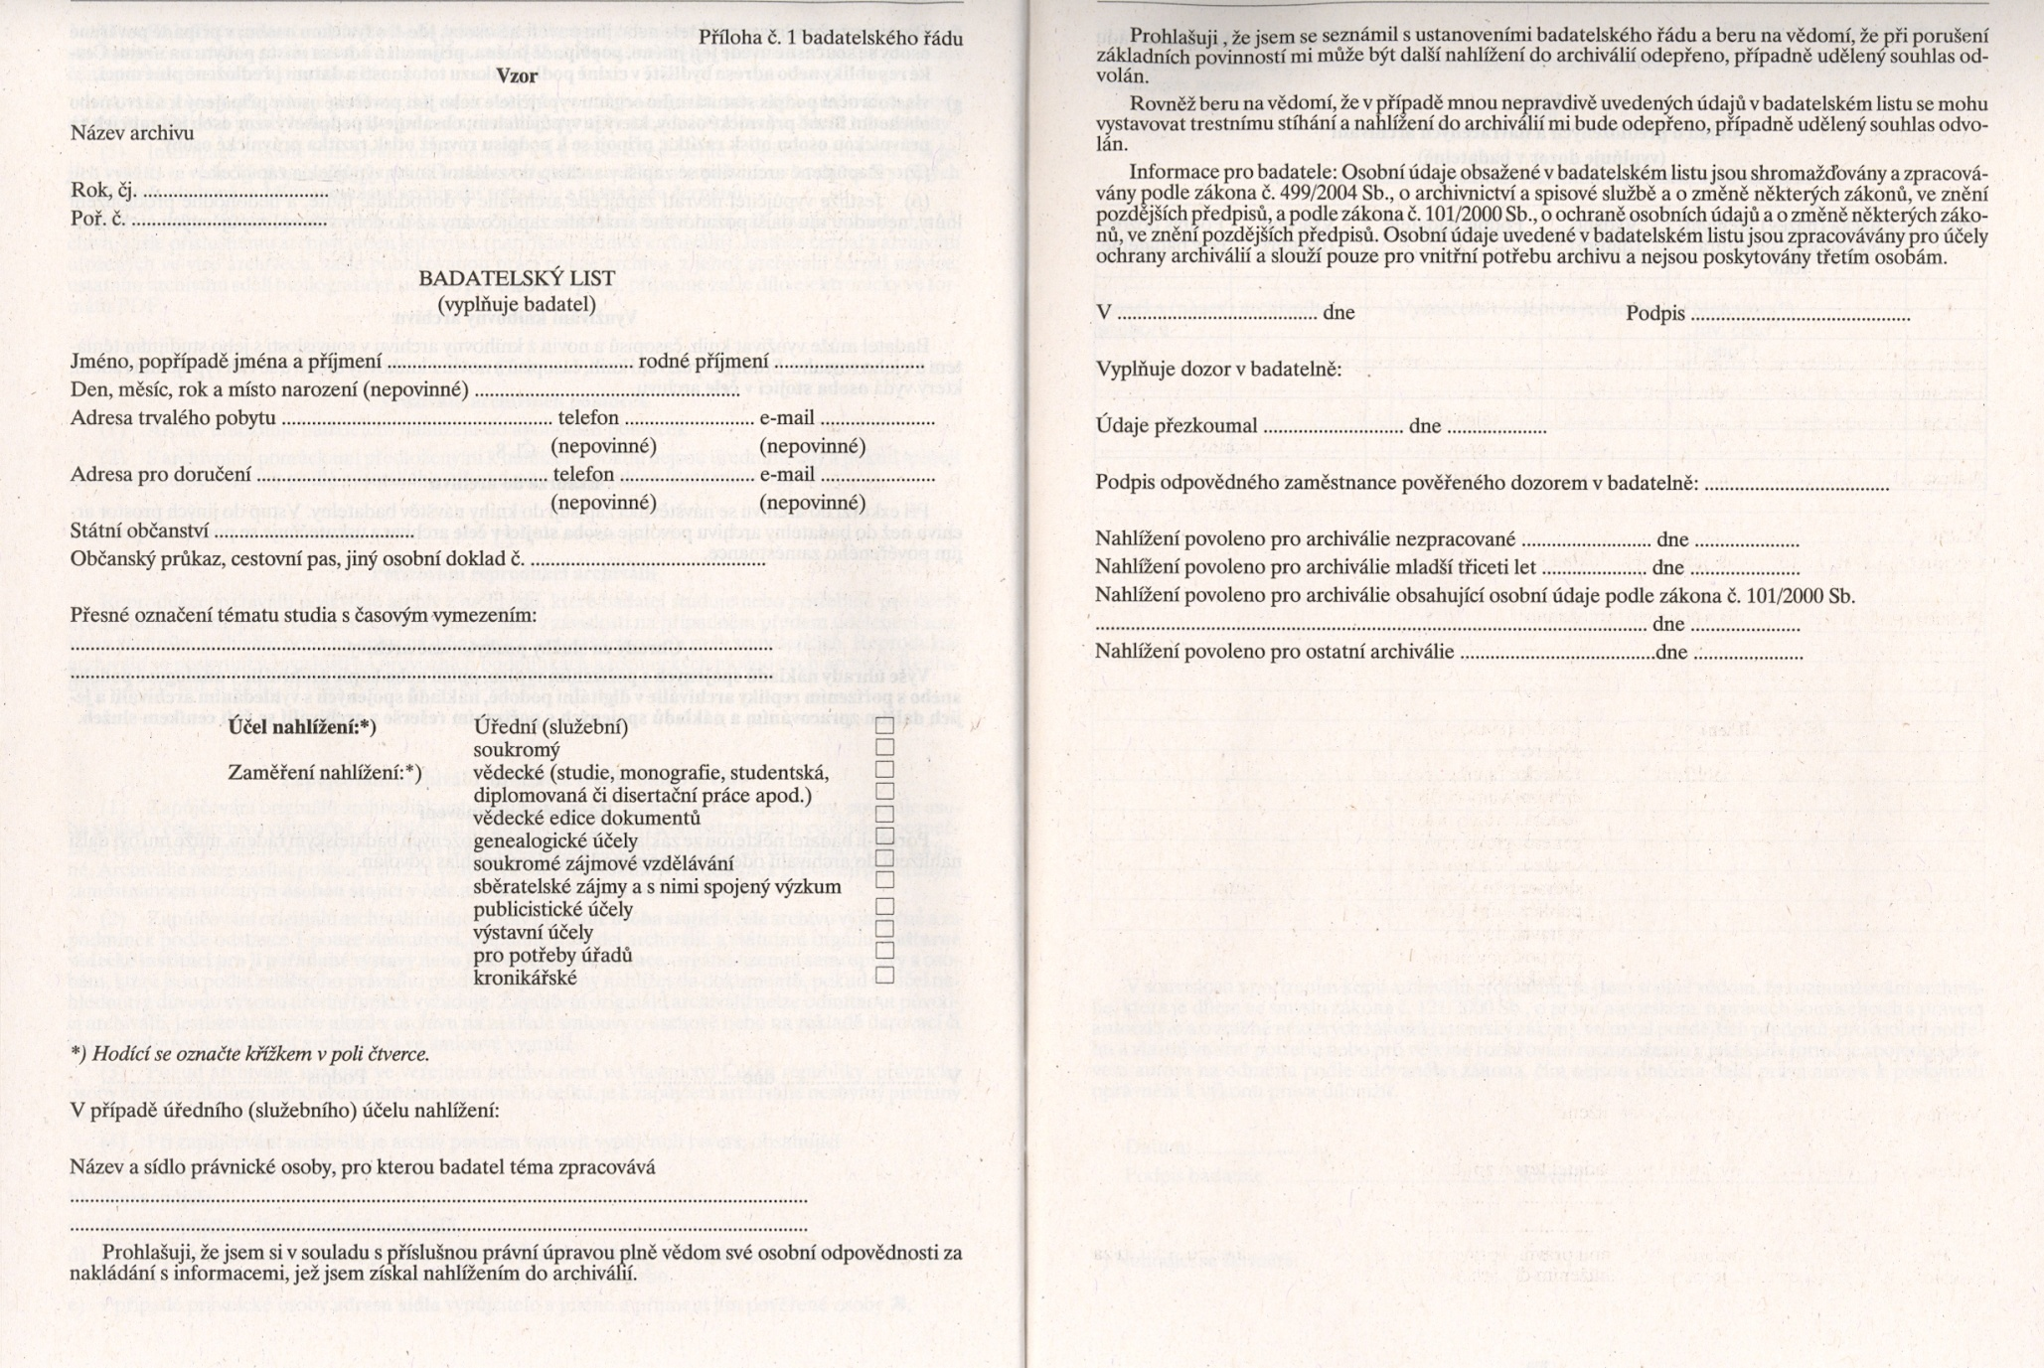
Badatelský list

Slide 27
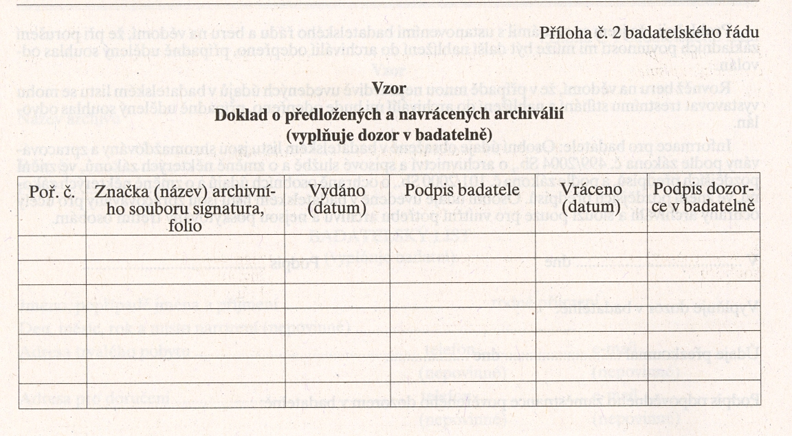
Doklad o předložených a navrácených archiváliích

Slide 28
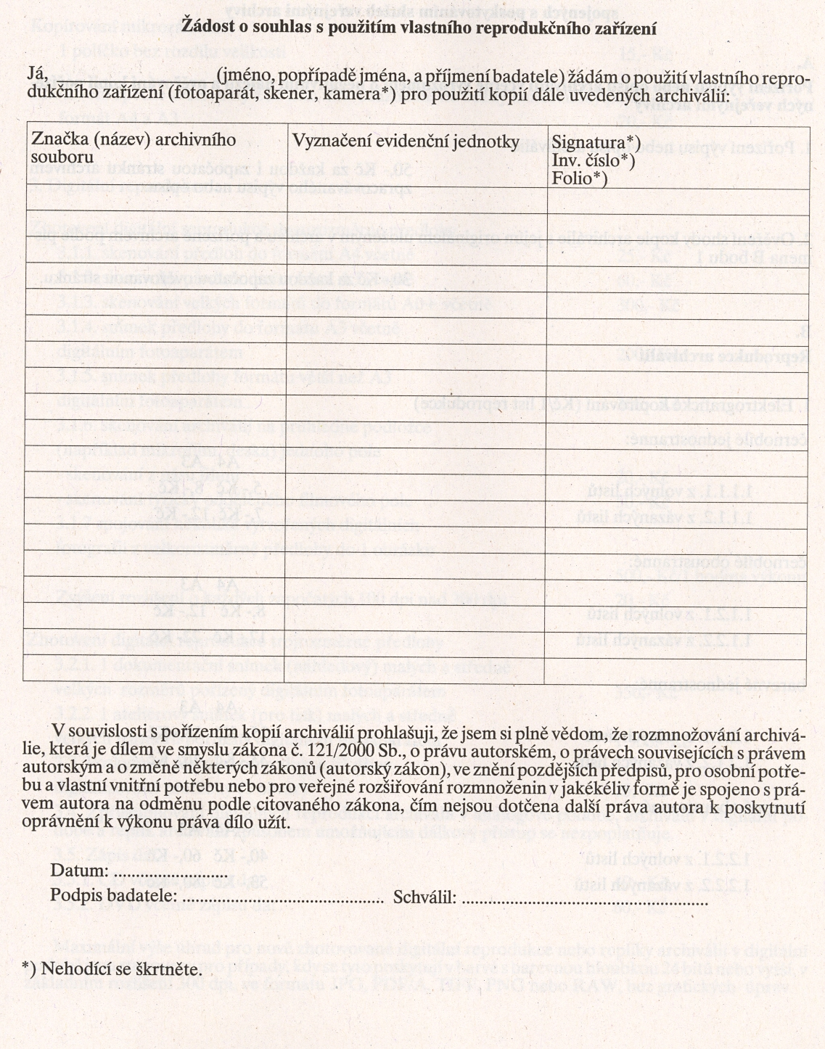
Žádost o souhlas s použitím vlastního reprodukčního zařízení

Slide 29
Ceník služeb
vzorový ceník služeb §17
  příloha č. 4
  Sazebník maximální výše úhrad nákladů spojených s poskytováním služeb veřejnými archivy

Slide 30
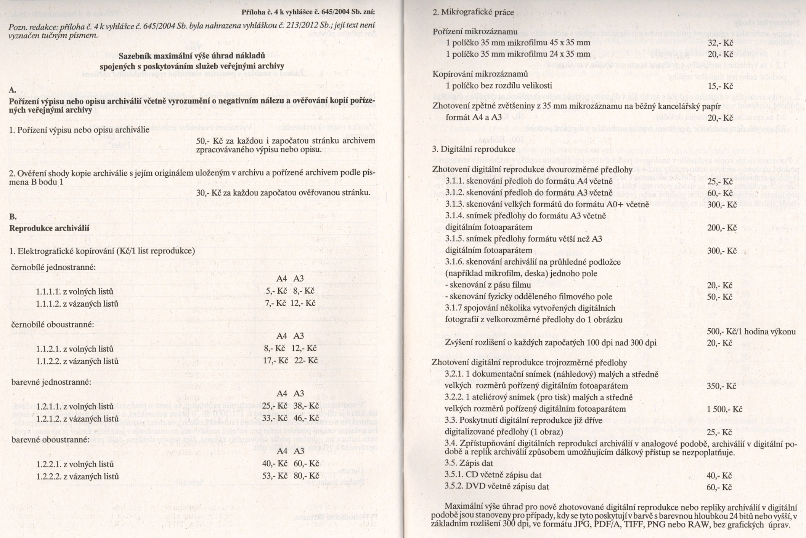
Sazebník služeb

Slide 31
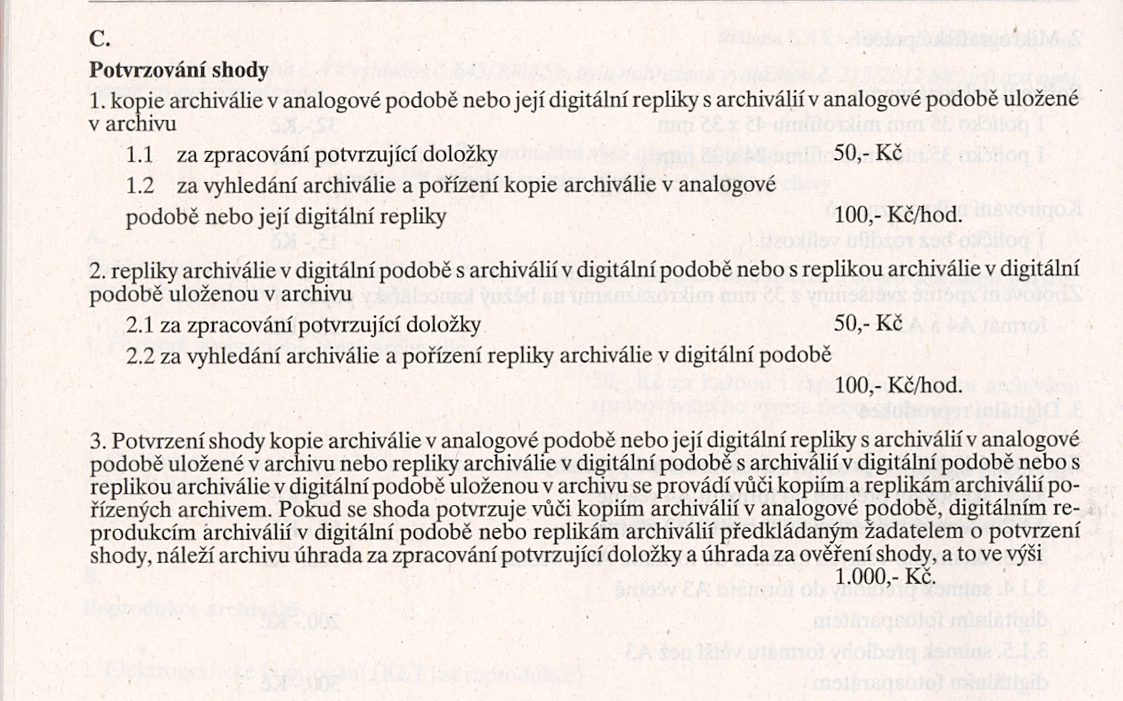
Sazebník služeb

Slide 32
II. Ceník za služby nad rámec zákona (smluvní ceny)
(platný v AMB)
A. Reprodukce z knih, sborníků a publikací
elektrografické kopírování jednostranné oboustranné
2,- Kč 3,- Kč
B . Rešerše (zjištění požadovaných informací a vypracování ucelené zprávy vycházející z vyhledání a excerpce příslušných archiválií, archivních pomůcek a dalších odborných zdrojů):
1. jednoduchá rešerše (1 hodina výkonu založená na excerpci 1–2 archivních zdrojů) 350,- Kč
2. náročná rešerše (1 hodina výkonu založená na excerpci 3–5 archivních zdrojů) 500,- Kč
3. náročná kombinovaná rešerše (1 hodina výkonu založená na excerpci 6 a více archivních i mimoarchivních zdrojů) 600,- Kč
C. Kancelářské práce:
1 hodina výkonu 60,- Kč
Manipulační poplatky:
1. poštovní zásilky v obálkách do 1 kg – balné, expedice a poštovné
obyčejné psaní 20,- Kč/1 ks
doporučené psaní 30,- Kč/1 ks
2. zásilky nad 1 kg – balné a expedice 30,- Kč/1 ks
Poštovné je účtováno podle platného sazebníku poskytovatele poštovních služeb.

Slide 33
Použitá literatura
Vyhláška č. 645/2004 Sb.
Badatelský řád AMB
  http://www.archiv.brno.cz/index.php?nav01=1734&nav02=1737&nav03=16418
Ceník služeb AMB
  http://www.archiv.brno.cz/index.php?nav01=1734&nav02=1737&nav03=16419

